Slide 1

Летняя школа
руководителей и педагогов дошкольного образования
ПОСТРОЕНИЕ ПРЕЕМСТВЕННОСТИ ДОШКОЛЬНОГО И НАЧАЛЬНОГО ОБЩЕГО ОБРАЗОВАНИЯ И СОЗДАНИЕ ЕДИНОГО ОБРАЗОВАТЕЛЬНОГО ПРОСТРАНСТВА НА ОСНОВЕ ПЛАТФОРМЫ «ВДОХНОВЕНИЕ»
Дополнительная профессиональная программа повышения квалификации
Московская область, г. Орехово-Зуево

Slide 2
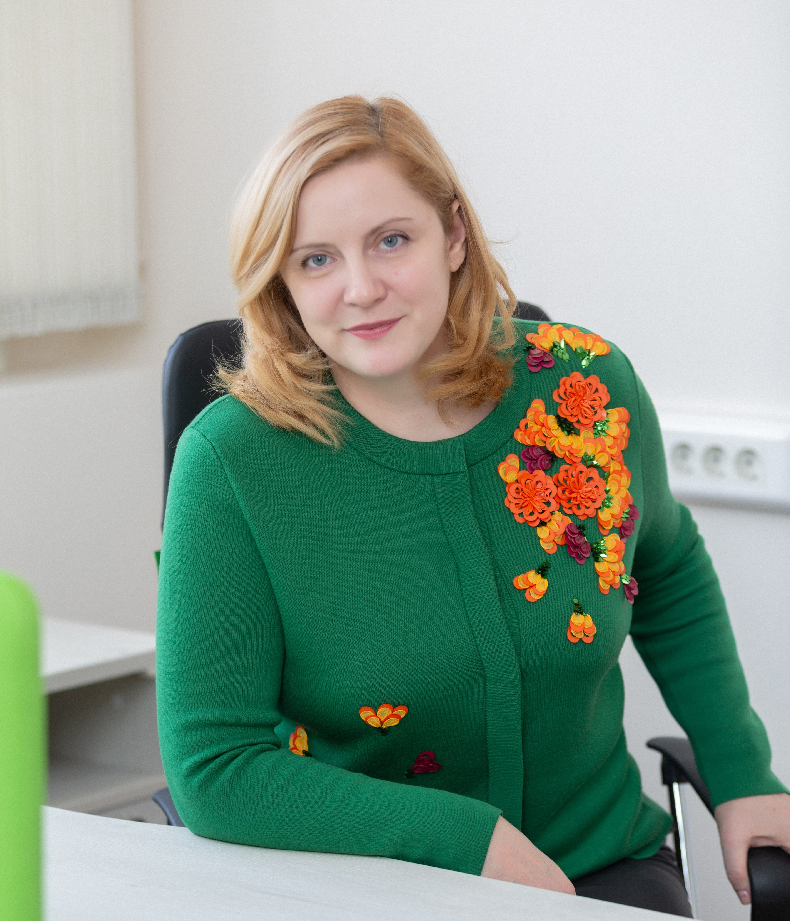
ПОСТРОЕНИЕ ПРЕЕМСТВЕННОСТИ ДОШКОЛЬНОГО И НАЧАЛЬНОГО ОБЩЕГО ОБРАЗОВАНИЯ
И СОЗДАНИЕ ЕДИНОГО ОБРАЗОВАТЕЛЬНОГО
ПРОСТРАНСТВА НА ОСНОВЕ ПЛАТФОРМЫ «ВДОХНОВЕНИЕ»
Федосова Ирина Евгеньевна
директор АНО ДПО «Национальный
институт качества образования»

Slide 3
Вдохновение
Мы создаем образовательную среду для достижения каждым ребенком лучших для себя образовательных результатов с учетом индивидуальных потребностей,
возможностей и интересов.
Лучшее образование – основа повышения качества жизни человека и общества в целом, социально-экономического развития региона и страны в целом.

Slide 4
Факторы обеспечения качества образования
ВОСПИТАННИК
ШКОЛЬНИК
Преемственность -
связь и согласованность компонентов
2. УКЛАД
2. УКЛАД
3. ОБРАЗОВАТЕЛЬНАЯ ПРОГРАММА
3. ОБРАЗОВАТЕЛЬНАЯ ПРОГРАММА
4. ОБРАЗОВАТЕЛЬНАЯ СРЕДА
4. ОБРАЗОВАТЕЛЬНАЯ СРЕДА
  5. ВОСПИТАТЕЛИ
  5. УЧИТЕЛЯ
7. УПРАВЛЕНИЕ КАЧЕСТВОМ ОБРАЗОВАНИЯ
6. СЕМЬЯ
6. СЕМЬЯ

Slide 5

Программа преемственности детский сад-школа
2. УКЛАД
5. ПЕДАГОГ
элементы стандарта, усиливающие преемственность со школой
в части ценностей, традиций,
культуры и др.
элементы стандарта, усиливающие преемственность со школой в части профессиональных требований
к педагогу
3. ОБРАЗОВАТЕЛЬНАЯ ПРОГРАММА
6. РОДИТЕЛИ
элементы стандарта, усиливающие преемственность со школой
в части результатов, содержания программы и требований к условиям
ее реализации
1.РЕБЁНОК
элементы стандарта, усиливающие преемственность со школой в части взаимодействия с родителями
4. ОБРАЗОВАТЕЛЬНАЯ СРЕДА
7. УПРАВЛЕНИЕ
КАЧЕСТВОМ
элементы стандарта,
усиливающие преемственность
со школой в части образовательного процесса и условий его реализации, включая предметно-
пространственную среду
элементы стандарта, усиливающие преемственность со школой в части взаимодействия с родителями

Slide 6
Ребенок
в фокусе программы
преемственности
Воспитанник
– Школьник

Slide 7
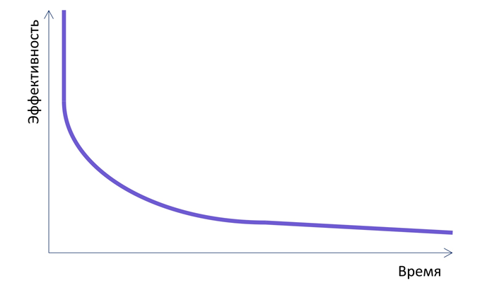

Влияние дошкольного образования на итоговые результаты обучения
Качественное обучение
в раннем возрасте оказывает самое значительное влияние
на дальнейшую образовательную биографию ребенка

Slide 8

Основа образовательных результатов
РЕЗУЛЬТАТ ОБРАЗОВАНИЯ
Успешная деятельность
на основе ценностей и знаний,
общее качество жизни
Область сознательного
ДОШКОЛЬНОЕ ДЕТСТВО 5-8
Область бессознательного
Воображение, память, автоматизированные базовые навыки: письмо, счет и др.
Навыки учения, социальные навыки.
Личностное развитие: формирование ценностей, образа себя как ученика, отношений к миру, интересов.
Успешная деятельность и общее качество
жизни является результатом длительного развития, большая часть которого скрыта от нас в области бессознательного.
ДОШКОЛЬНОЕ ДЕТСТВО 3-5
Формирование
глубинных установок и мотиваций
Приобретение базового опыта
и первичных представлений
РАННЕЕ ДЕТСТВО 0-3
Основа психического здоровья.
Надежная привязанность.
Базовое доверие к миру

Slide 9
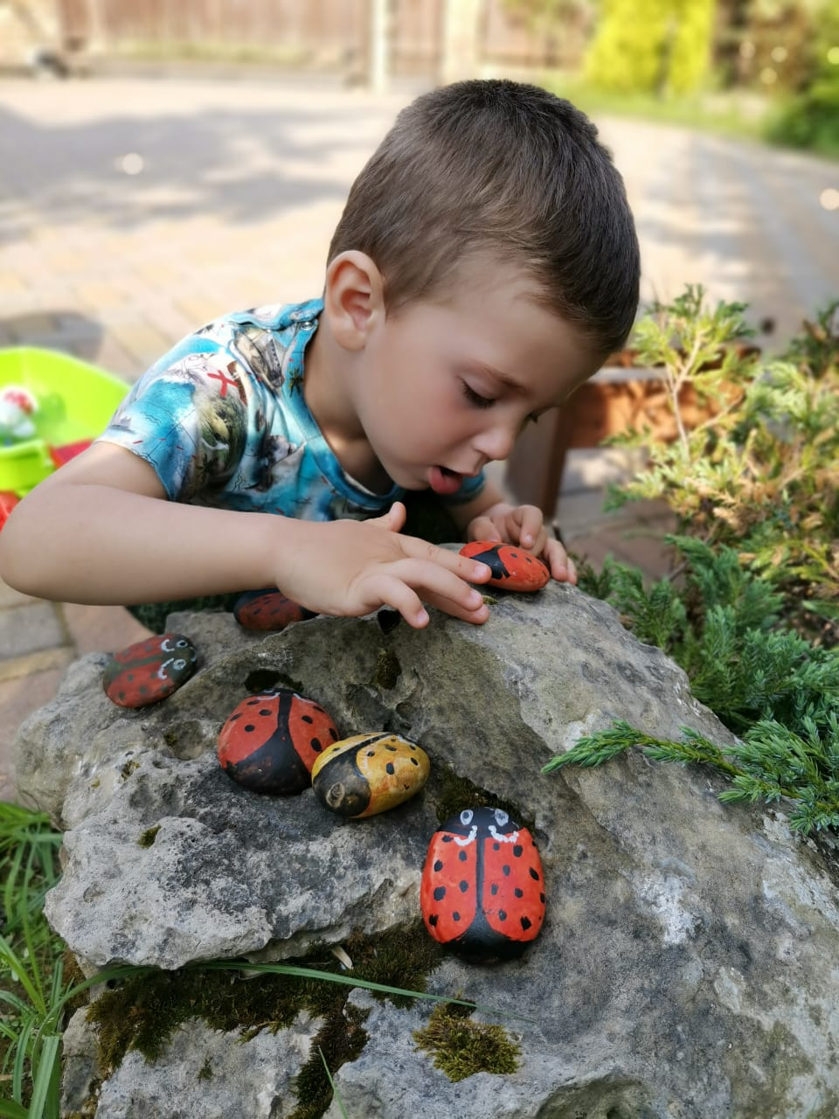
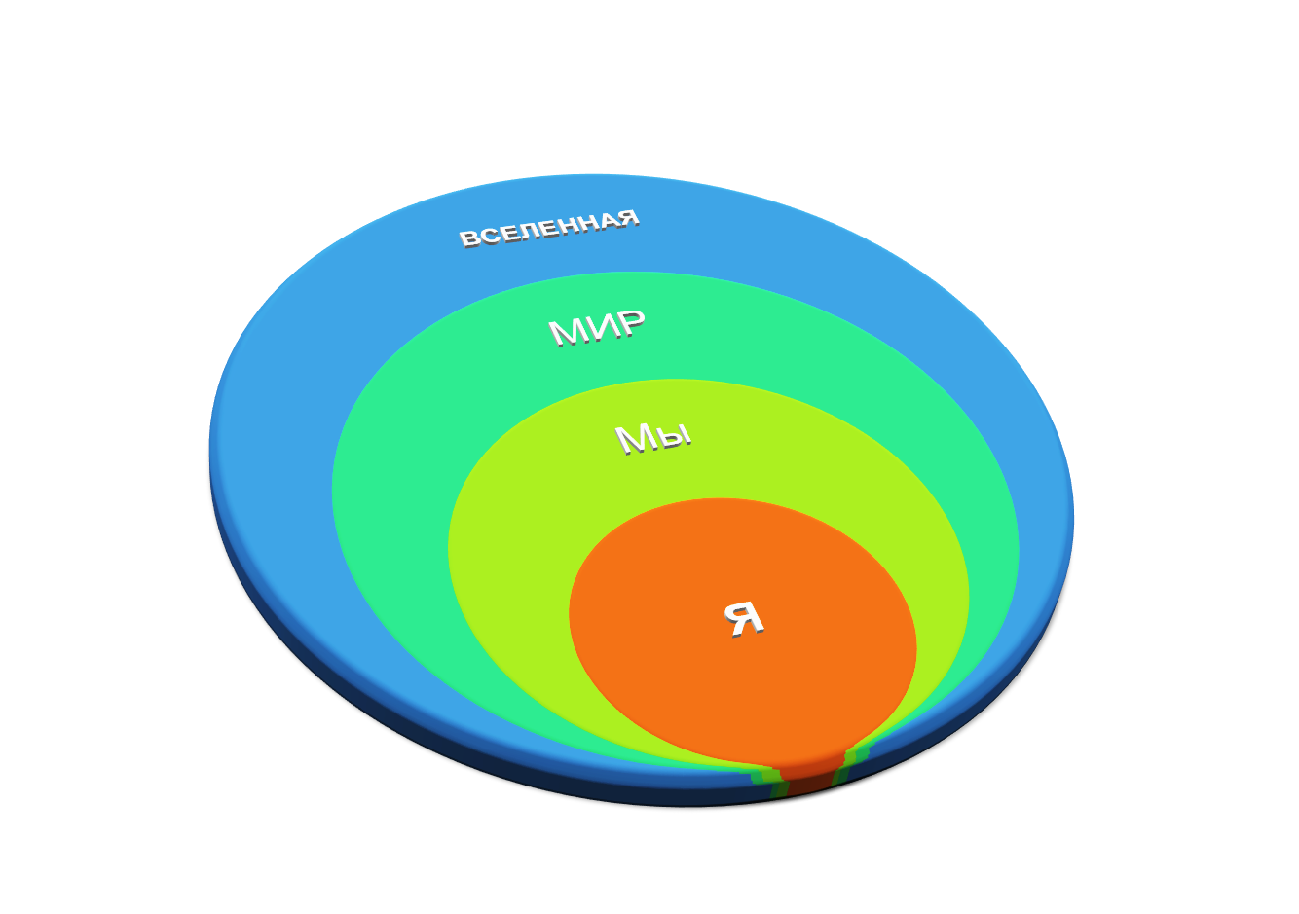
Условия успешного развития ребенка
в дошкольном детстве
Рождение смыслов во взаимодействии с миром.
Языковое развитие в общении и совместной деятельности.
Приобретение опыта в деятельности.
Развитие врожденной любознательности
как движущей силы познавательного развития.
Восхождение от наглядно-действенного мышления
к наглядно-образному и к словесно-логическому
через игру и создание игровых миров.
Различные возможности приобрести и апробировать
новый опыт, расширить и углубить имеющийся
в детских исследованиях, проектах, творческой деятельности и других формах детской
активности.
Развитие самостоятельности, активности,
инициативности и других soft skills.

Slide 10
Особенности обучения дошкольников
ДОШКОЛЬНИКИ:
учатся лучше всего через опыт/деятельность, которые являются значимыми для них и их жизни;
строят новые знания на уже существующих знаниях и опыте;
испытывают потребность в игре, исследованиях и других формах детской активности, предоставляющими им возможность приобрести и апробировать новый опыт, расширить и углубить имеющийся;
испытывают потребность в диалоге сотрудничестве с опытными взрослыми
и другими детьми, которые предоставляют возможности для развития мышления и для обучения на примере.
Дошкольники учатся за счет сочетания различного опыта:
спонтанного и организованного;
основанного на собственных интересах и организованного педагогом
с конкретными целями обучения;
установленного образовательной программой или вытекающего из потребностей детской группы.
Notes:
Устойчивое развитие – это не просто непрерывное, это развитие «продолжающееся» (самодостаточное)

Slide 11
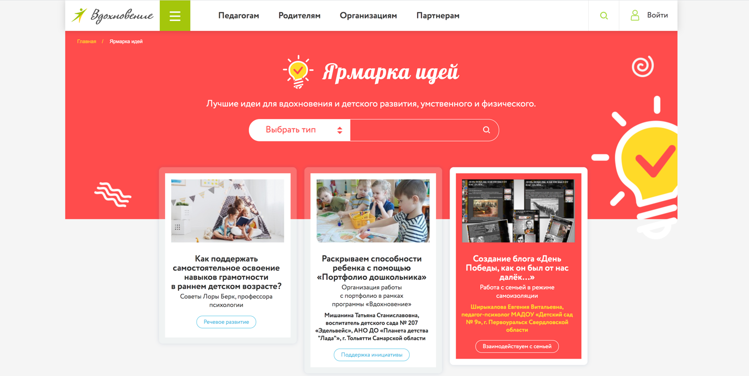
http://vdohnovenie.space

Slide 12

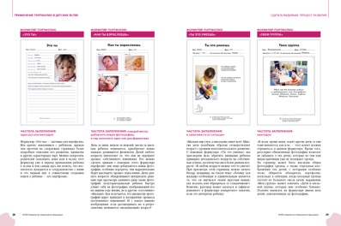
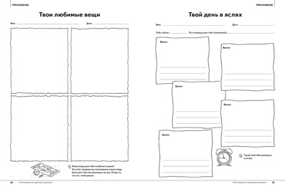
Портфолио – один из лучших педагогических инструментов, который позволяет всесторонне задокументировать достижения ребенка, отразить динамику и вектор его развития.
В этом руководстве педагог найдет базовую информацию о том, как правильно документировать этапы развития ребенка, специально разработанные материалы для быстрого копирования в портфолио, а также идеи по оформлению и наполнению портфолио, заполненные примеры страниц из оригинальных портфолио, полезные советы и отзывы коллег.
http://vdohnovenie.space/catalog/education-quality-assessment/000003219/
Notes:
Бостельман А.
ПРИМЕНЕНИЕ ПОРТФОЛИО В ЯСЛЯХ
Учебно-практическое пособие для педагогов дошкольного образования
Под редакцией С. Н. Бондаревой
ISBN 978-5-4454-0618-1
Портфолио – один из лучших педагогических инструментов, который позволяет всесторонне задокументировать достижения ребенка, отразить динамику и вектор его развития.
Собранные и красиво оформленные детские портфолио не только станут важным элементом профессиональных педагогических наблюдений, но и позволят привлечь внимание родителей к совместной работе, подарят детям возможность многое узнать о себе, например: «Это я уже умею», «Кого я люблю», «Как я учусь бегать».
Планомерная работа по наполнению портфолио, грамотная интерпретация материалов и активное использование его в педагогическом процессе позволят решить многие задачи, поставленные Федеральным государственным образовательным стандартом дошкольного образования, в частности:
• реализовать индивидуальный подход к работе с ребенком; планировать работу, учитывая его способности и потребности (индивидуальную траекторию развития);
• организовать сотрудничество с родителями и их психолого-педагогическую поддержку, опираясь на объективные данные;
• обеспечить преемственность между ступенями образования.
В этом руководстве педагог найдет базовую информацию о том, как правильно документировать этапы развития ребенка, специально разработанные материалы для быстрого копирования в портфолио, а также идеи по оформлению и наполнению портфолио, заполненные примеры страниц из оригинальных портфолио, полезные советы и отзывы коллег. А многочисленные цветные фотографии из ясельной жизни покажут, что работать с портфолио реально и увлекательно!
Книга входит в методический комплект образовательной программы «Вдохновение» и полностью соответствует требованиям ФГОС ДО.
СОДЕРЖАНИЕ
1. ОТ АЛЬБОМА К ДОКУМЕНТАЦИИ РАЗВИТИЯ: ЧТО ТАКОЕ ПОРТФОЛИО?
Кто боится папки для бумаг? 8
От портфеля и папки для рисунков до документации развития: термин «портфолио» 10
Приглашение к сотрудничеству: современная педагогика 11
Что мы понимаем под работой с портфолио? 12
2. РАЦИОНАЛЬНО ОФОРМЛЯТЬ ДОКУМЕНТЫ, ПРАВИЛЬНО ФОРМУЛИРОВАТЬ: КАК ВЕСТИ ПОРТФОЛИО В ЯСЛЯХ?
Как это делается 16
Искусство формулировать 19
Как оформлять портфолио? 23
3. СДЕЛАТЬ ВИДИМЫМ ПРОЦЕСС РАЗВИТИЯ: ФОРМУЛЯРЫ ПОРТФОЛИО
На пути к своему «я»: формуляры, знакомящие с личностью ребенка 26
Приобретенные навыки: документация обучения 32
Рука об руку с родителями и ребенком: формуляры, отражающие сотрудничество с родителями 39
4. ПЛАНИРОВАТЬ, НАБЛЮДАТЬ, ОБСУЖДАТЬ РАЗВИТИЕ РЕБЕНКА: ПОРТФОЛИО КАК ИНСТРУМЕНТ ПЛАНИРОВАНИЯ
Где начинается планирование в яслях? 44
Последний вопрос: что делают дети? 46
Лотус-план — инструмент структурирования 47
Наблюдения 50
Беседа с родителями о развитии ребенка 52
5. ОБЗОР ПРОЦЕССА ПРИОБРЕТЕНИЯ УМЕНИЙ: ПЛАН ИНДИВИДУАЛЬНОГО РАЗВИТИЯ (ПИР)
Таблицы развития 58
Использование ПИР-модели для оценки развития 62
6. СДЕЛАТЬ ПЕРВЫЕ ШАГИ, ОПРЕДЕЛИТЬ ПРИНЦИПЫ, ПРАВИЛЬНО АРГУМЕНТИРОВАТЬ: НА ПУТИ К ИСПОЛЬЗОВАНИЮ ПОРТФОЛИО В ЯСЛЯХ
На пути к использованию портфолио в яслях 66
Пять основных принципов эффективной работы с портфолио в яслях 68
Аргументы в пользу работы с портфолио 72
ФОРМУЛЯРЫ ПОРТФОЛИО
Это ты 78
Как ты взрослеешь 79
Ты это умеешь 80
Твоя группа 81
Твоя семья 82
Истории о тебе 83
Твои любимые вещи 84
Твой день в яслях 85
Сделано! Освоено! 86
Твое любимое место 87
Шаг за шагом: ты учишься ходить! 88
Слово за словом: ты учишься говорить! 89
Твоя любимая игра 90
Что ты сейчас исследуешь 91
Твои любимые песни 92
Твои любимые книги 93
Первые произведения искусства 94
Первые сложные движения 95
Привет в будущее 96
Беседа с родителями о развитии ребенка: родительская страничка 97
Беседа с родителями о развитии ребенка: страничка педагога 98
Беседа с родителями о развитии ребенка: постановка целей 99
Совместная цель 100
Посещение яслей родителями 101
Семь правил нашего сотрудничества — договор о предоставлении педагогических услуг 102
Лист наблюдений 103

Slide 13

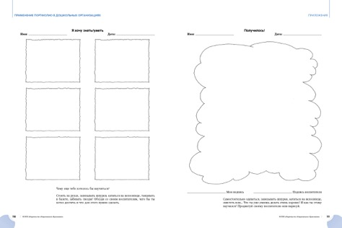
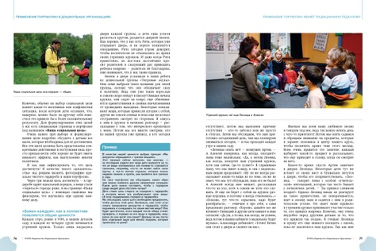
Бостельман А.
ПРИМЕНЕНИЕ ПОРТФОЛИО в дошкольных организациях: 3–6 лет
В этом руководстве педагог найдет базовую информацию
о том, как правильно документировать этапы развития ребенка, специально разработанные материалы для быстрого копирования в портфолио, а также идеи по оформлению
и наполнению портфолио, заполненные примеры страниц
из оригинальных портфолио, полезные советы и отзывы коллег.
А многочисленные цветные фотографии из жизни дошкольников, что работать с портфолио реально
и увлекательно!
https://vdohnovenie.space/catalog/education-quality-assessment/000003013/
Notes:
Бостельман А.
ПРИМЕНЕНИЕ ПОРТФОЛИО В ДОШКОЛЬНЫХ ОРГАНИЗАЦИЯХ: 3–6 ЛЕТ
Учебно-практическое пособие для педагогов дошкольного образования
Под редакцией Л. В. Свирской
ISBN 978-5-4454-0618-1
Портфолио – один из лучших педагогических инструментов, который позволяет всесторонне задокументировать достижения ребенка, отразить динамику и вектор его развития.
Собранные и красиво оформленные детские портфолио не только станут важным элементом профессиональных педагогических наблюдений, но и позволят привлечь внимание родителей к совместной работе, подарят детям возможность многое узнать о себе, например: «Это я уже умею», «Кого я люблю», «Что я думаю о детском саде».
Планомерная работа по наполнению портфолио, грамотная интерпретация материалов и активное использование его в педагогическом процессе позволят решить многие задачи, поставленные Федеральным государственным образовательным стандартом дошкольного образования, в частности:
• реализовать индивидуальный подход к работе с ребенком; планировать работу, учитывая его способности и потребности (индивидуальную траекторию развития);
• организовать сотрудничество с родителями и их психолого-педагогическую поддержку, опираясь на объективные данные;
• обеспечить преемственность между ступенями образования.
В этом руководстве педагог найдет базовую информацию о том, как правильно документировать этапы развития ребенка, специально разработанные материалы для быстрого копирования в портфолио, а также идеи по оформлению и наполнению портфолио, заполненные примеры страниц из оригинальных портфолио, полезные советы и отзывы коллег. А многочисленные цветные фотографии из жизни дошкольников 3–6 лет покажут, что работать с портфолио реально и увлекательно!
Книга входит в методический комплект образовательной программы «Вдохновение» и полностью соответствует требованиям ФГОС ДО.
СОДЕРЖАНИЕ
1. РАЗВИВАЕМ СКЛОННОСТЬ К САМОАНАЛИЗУ, ГОРДИМСЯ ДОСТИЖЕНИЯМИ, ЧУВСТВУЕМ УВЕРЕННОСТЬ В СЕБЕ: ПРИМЕНЕНИЕ ПОРТФОЛИО ИЗМЕНЯЕТ ПРОЦЕСС ОБУЧЕНИЯ
Факторы, тормозящие процесс обучения и ему способствующие 8
Чемоданчик писем / папка с рисунками / коллекция документов, фиксирующих развитие: что же такое портфолио? 9
Работа с портфолио и целевое обучение 10
Теоретический обзор: понятие устойчивого образования и ключевых компетенций 12
2. ШЕСТЬ ЭТАПОВ ОБРАЗОВАТЕЛЬНОГО ПРОЦЕССА: ЦИКЛ КАЧЕСТВА И ЦЕЛЕВОЕ ОБУЧЕНИЕ
Целевое обучение 16
Важные этапы планирования при целевом обучении 20
3. СТАВИМ ЧЕТКИЕ ЦЕЛИ: РАБОТА ПО УТВЕРЖДЕНИЮ УЧЕБНОГО ПЛАНА И ФОРМУЛИРОВАНИЮ ЦЕЛЕЙ
Планирование, ориентированное на достижение конкретных целей (целевое планирование) 22
Обзор целевых компетенций: три шага на пути к учебному плану 23
Утверждение учебного плана 25
«Я могу…»: как формулировать цели в детской аудитории 28
Как мы покоряли новые горизонты: первое утверждение учебного плана 28
«Я могу уладить спор!»: постановка целей совместно с дошкольниками 32
Небольшое резюме 35
4. НАМЕЧАЕМ ПУТЬ К ДОСТИЖЕНИЮ ЦЕЛИ: ПЛАН НА МЕСЯЦ, ЛОТОС-ПЛАН И РАСПИСАНИЕ НА НЕДЕЛЮ
Утверждение плана на месяц 38
До того как приступить к работе: обсуждение плана 40
Одного взгляда достаточно, чтобы быть в курсе всех дел: расписание на неделю 40
Сквозь облака: тема проекта для детей от 2 до 6 лет 40
5. ФИКСИРУЕМ ДОСТИЖЕНИЯ РЕБЕНКА: ПОРТФОЛИО В ДЕТСКОМ САДУ
Систематичность, ответственность, четкая организация: основы работы над портфолио 46
Чтобы ребенку все было понятно: какой должна быть папка для портфолио 47
Узнать, какой ты как ученик: страницы «Обо мне» 48
Как в портфолио фиксируется достижение целей: перечень целевых компетенций 49
Чтобы процесс обучения был наглядным: страницы, фиксирующие учебный процесс 52
Что мы будем делать дальше? Две страницы для планов на будущее 54
Отзывы о владельце портфолио: «Страница для тебя» 55
6. ВРЕМЯ ДЛЯ ПОРТФОЛИО: ЧАС ПОРТФОЛИО, НЕДЕЛЯ ПОРТФОЛИО И БЕСЕДА ПО ПОРТФОЛИО, ПРОВЕДЕННАЯ САМИМ РЕБЕНКОМ
Выбрать, подписать, обсудить: еженедельный час портфолио 58
Что мы будем делать дальше? Час портфолио в дошкольной группе 59
«Михаил уже может!…» Работа над портфолио с детьми до 3 лет 60
Пиявки и инфузории туфельки 63
Демонстрируем и оцениваем результаты своей работы: неделя портфолио 66
«Все, что я уже знаю и умею!»: беседа по портфолио, которую проводит сам ребенок 67
Особое событие: Юлия в первый раз проводит беседу по портфолио 68
7. ПРИМЕНЕНИЕ ПОРТФОЛИО МЕНЯЕТ ТРАДИЦИОННУЮ ПЕДАГОГИКУ: ДОПОЛНИТЕЛЬНЫЕ ИНСТРУМЕНТЫ ПРИ РАБОТЕ НАД ПОРТФОЛИО
Наши ценности 74
Как ценности становятся социальными целями 75
«Важен каждый»: как в коллективе появляются общие ценности 76
Информационные постеры 81
Мы способны на многое: фото с изображением успешных работ мотивируют 82
Посещения родителей 83
Нужна ли кому-то из детей особенная поддержка? Педагогический совет 84
Недооцененный/переоцененный/неусидчивый: что будем делать с Максимом? 85
Применение портфолио в разных возрастных группах: не слишком ли рано начинать работать над портфолио? 88
8. ПОРТФОЛИО В ДЕТСКОМ САДУ: РУКОВОДСТВО ПО ПРИМЕНЕНИЮ
Основные вопросы при работе с портфолио 92
Опыт применения портфолио в детском саду: что изменилось. Интервью с педагогом, работающим с портфолио 93
ПРИЛОЖЕНИЯ
Образцы страниц портфолио 100

Slide 14

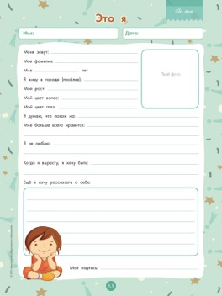

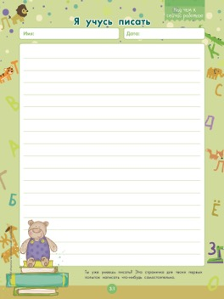
Я! Портфолио дошкольника
Комплект содержит практические рекомендации по ведению портфолио, шаблоны страниц и папку.
Предназначен для использования в системе дошкольного образования в качестве инструмента индивидуализации образовательного процесса и развивающего оценивания для детей 3-7 лет.
https://vdohnovenie.space/catalog/education-quality-assessment/000003437/
Notes:
Я! ПОРТФОЛИО ДОШКОЛЬНИКА
В КОМПЛЕКТЕ:
Папка для портфолио
28 шаблонов страниц
Практические рекомендации (16 с.)
ISBN 978-5-4454-0735-5
Комплект содержит практические рекомендации по ведению портфолио, шаблоны страниц и папку.
Предназначен для использования в системе дошкольного образования в качестве инструмента индивидуализации образовательного процесса и развивающего оценивания.
Для дошкольных организаций, детских развивающих центров, семей с детьми 3–7 лет и всех тех, кто заинтересован в успешном развитии ребенка.
СОДЕРЖАНИЕ
РАЗДЕЛ 1. ОБО МНЕ
1.1. Это я
1.2. Я становлюсь старше
1.3. Автопортрет
1.4. Моя семья
1.5. Когда я вырасту…
1.6. Я люблю…
1.7. Моя любимая книга
1.8. У меня хорошо получается…
1.9. Истории обо мне
1.10. Где я уже побывал
РАЗДЕЛ 2. Я В ДЕТСКОМ САДУ
2.1. Моё любимое место в детском саду
2.2. Моя группа
2.3. Мои друзья
2.4. Праздник в моём детском саду
2.5. История в фотографиях
2.6. Что я думаю о детском саде
РАЗДЕЛ 3. НАД ЧЕМ Я СЕЙЧАС РАБОТАЮ
3.1. Я учусь писать
3.2. Я учусь считать
3.3. Я наблюдаю за природой
3.4. Я — человек
3.5. Я провожу эксперимент
3.6. Моё творчество
3.7. Моё стихотворение
3.8. Мой рассказ
РАЗДЕЛ 4. ЧЕМУ Я ХОЧУ НАУЧИТЬСЯ: МОИ ЦЕЛИ
4.1. Я хочу узнать/научиться
4.2. У меня возник вопрос!
4.3. Получилось!
РАЗДЕЛ 5. СТРАНИЦЫ ДЛЯ ТЕБЯ

Slide 15


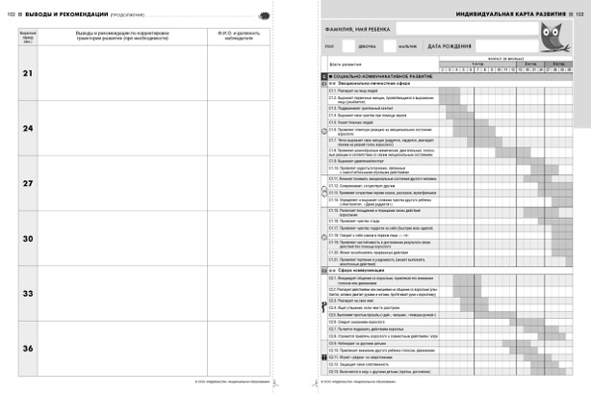
КАРТЫ РАЗВИТИЯ ДЕТЕЙ: от 0 до 3 лет и от 3 до 7 лет
Карты развития детей предназначены для фиксирования основных этапов в развитии детей по всем направлениям, определенным ФГОС ДО.
Издания содержат комплекты форм для заполнения с описанием «шагов» развития детей в соответствии с определенными возрастными периодами, снабжены удобной системой навигации
и призваны помочь педагогам в их практической деятельности.
https://vdohnovenie.space/catalog/education-quality-assessment/000003477/
https://vdohnovenie.space/catalog/education-quality-assessment/000003618/
Notes:
КАРТЫ РАЗВИТИЯ ДЕТЕЙ ОТ 0 ДО 3 ЛЕТ
(128 стр.)
ISBN 978-5-4454-0763-8
Издание предназначено для документирования результатов педагогических наблюдений за динамикой развития детей от рождения до 3 лет в соответствии с требованиями Федерального государственного образовательного стандарта дошкольного образования (ФГОС ДО).
Карты могут использоваться при организации развивающего оценивания, предусмотренного Примерной основной образовательной программой дошкольного образования (fgosreestr.ru) и другими образовательными программами, для наблюдения за индивидуальной траекторией развития каждого ребенка.
Карты развития содержат методические рекомендации и комплекты бланков для записи наблюдений с перечнем умений и навыков детей и выделенными
возрастными периодами их первого проявления.
Перечень структурирован по пяти образовательным областям: социально-коммуникативному, познавательному, речевому, художественно-эстетическому и физическому развитию — и сопровождается удобной системой навигации.
Для педагогов дошкольного образования, руководителей организаций, осуществляющих образовательную деятельность в сфере дошкольного образования, родителей и других лиц, заинтересованных в детском развитии.
КАРТЫ РАЗВИТИЯ ДЕТЕЙ ОТ 3 ДО 7 ЛЕТ
(112 стр.)
ISBN 978-5-4454-0764-5
Издание предназначено для документирования результатов педагогических наблюдений за динамикой развития детей от 3 до 7 лет в соответствии с требованиями Федерального государственного образовательного стандарта дошкольного образования (ФГОС ДО).
Карты могут использоваться при организации развивающего оценивания, предусмотренного Примерной основной образовательной программой дошкольного образования (fgosreestr.ru) и другими образовательными программами, для наблюдения за индивидуальным развитием каждого ребенка.
Карты развития представляют собой комплекты бланков для фиксирования результатов наблюдений с перечнем умений и навыков детей и выделенными возрастными периодами их первого проявления. Перечень структурирован по пяти образовательным областям развития: социально-коммуникативному, познавательному, речевому, художественно-эстетическому и физическому — и сопровождается удобной системой навигации.
Для педагогов дошкольного образования, руководителей организаций, осуществляющих образовательную деятельность в сфере дошкольного образования, родителей и других лиц, заинтересованных в успешном развитии ребенка.

Slide 16

Элемент программы № 1 : “Ребенок”
ЦЕЛЬ/ РЕЗУЛЬТАТ | Сформировать основу для построения преемственности личностных, предметных и метапредметных результатов с учетом возрастных и индивидуальных особенностей каждого ребенка
КАК РАБОТАЕТ? | Подготовка школы к приему ребенка из детского сада: изучение индивидуальной траектории развития детей в образовательной организации (динамика, особенности возрастного развития, потребности, возможности, интересы) Знакомство детей с отличительными особенностями обучения в начальной школе. «День знакомства со школой»
ЧТО НЕОБХОДИМО? | Организационно-технологические условия для изучения динамики детского развития, обмен информацией сад-школа (Портфолио, Дневники развития и пр.) Создание условий для работы рабочих групп педагогов по сопровождению перехода детей в школу Подготовка мероприятий по знакомству детей со школой
РЕБЕНОК

Slide 17
Уклад организации
в фокусе программы преемственности
Установившийся порядок, сложившийся образ жизни, включающий в себя базовые ценности, описание традиций, культуры поведения, культуру организации предметно-пространственной среды

Slide 18
Элемент программы № 2 : “Уклад организации”
ЦЕЛЬ/ РЕЗУЛЬТАТ | Обеспечить преемственность уклада организации на всех уровнях образования
КАК РАБОТАЕТ? | Образовательный комплекс – единый организм, с общими ценностями, принципами, традициями, обычаями и правилами. При этом каждый уровень реализуемого образования имеет дифференцирующие его особенности.
ЧТО НЕОБХОДИМО? | Разработать единый уклад образовательной организации с ценностями, принципами, традициями и прочими атрибутами уклада организации. Определить общие для всех и особенные для каждого уровня атрибуты уклада организации.
УКЛАД

Slide 19
Образовательная программа
в фокусе программы преемственности

Slide 20

Преемственность образовательных программ
4
ПРЕЕМСТВЕННОСТЬ ТРЕБОВАНИЙ
К УСЛОВИЯМ ОБРАЗОВАТЕЛЬНОЙ ДЕЯТЕЛЬНОСТИ
ПРЕЕМСТВЕННОСТЬ ТРЕБОВАНИЙ
К ОБРАЗОВАТЕЛЬНОМУ ПРОЦЕССУ
(проектная, исследовательская деятельность, творческая деятельность
и пр.)
3
2
ПРЕЕМСТВЕННОСТЬ
СОДЕРЖАНИЯ ПРОГРАММ
(КОНЦЕНТРИЧЕСКИЙ ПРИНЦИП)
1
ПРЕЕМСТВЕННОСТЬ РЕЗУЛЬТАТОВ

Slide 21

Преемственность результатов.
На примере области «Познавательное развитие»
1
ОСНОВНЫЕ НАУЧНЫЕ ЗНАНИЯ
И КОМПЕТЕНТНОСТИ
БАЗОВЫЕ НАУЧНЫЕ ЗНАНИЯ
БАЗОВЫЕ КОМПЕТЕНТНОСТИ
БАЗОВЫЙ ОПЫТ, ПЕРВИЧНЫЕ ПРЕДСТАВЛЕНИЯ
ПОВСЕДНЕВНЫЙ ОПЫТ

Slide 22
Преемственность содержания: от повседневного опыта к научным знаниям
На примере детского проекта
«Откуда берется вода?»
Новые знания порождают
новые вопросы
БАЗОВЫЕ
НАУЧНЫЕ ЗНАНИЯ
Знаем, что многие вещества растворимы в воде;
с одними веществами вода смешивается, а с другими – нет; вода может изменять своё состояние, она может быть твердой, жидкой или газообразной.
Накапливаем данные,
взаимосвязи и отношения,
познаем концепции более высокого порядка
БАЗОВЫЕ
КОМПЕТЕНТНОСТИ
Описываем свойства воды на основе наблюдений
и опытов;
производим измерения с водой, например, определять количество и температуру;
узнаем свойства различных агрегатных состояний воды при помощи исследований и экспериментов.
Совместно общаясь, систематически ищем ответы
на вопросы, экспериментируем, исследуем, находим объяснения, углубляем знания
БАЗОВЫЙ ОПЫТ,
ПЕРВИЧНЫЕ ПРЕДСТАВЛЕНИЯ
Изучаем на опыте воду в различных агрегатных состояниях всеми органами чувств: пробуем на вкус, нюхаем, видим и слушаем
Удивляемся, воспринимаем,
изучаем, задаем вопросы
ПОВСЕДНЕВНЫЙ ОПЫТ
Пьём воду, моемся в воде и купаемся в ней,
играем с водой, попадаем под дождь, видим море, реки и водоёмы, наблюдаем воду в разных агрегатных состояниях в разные времена года.

Slide 23
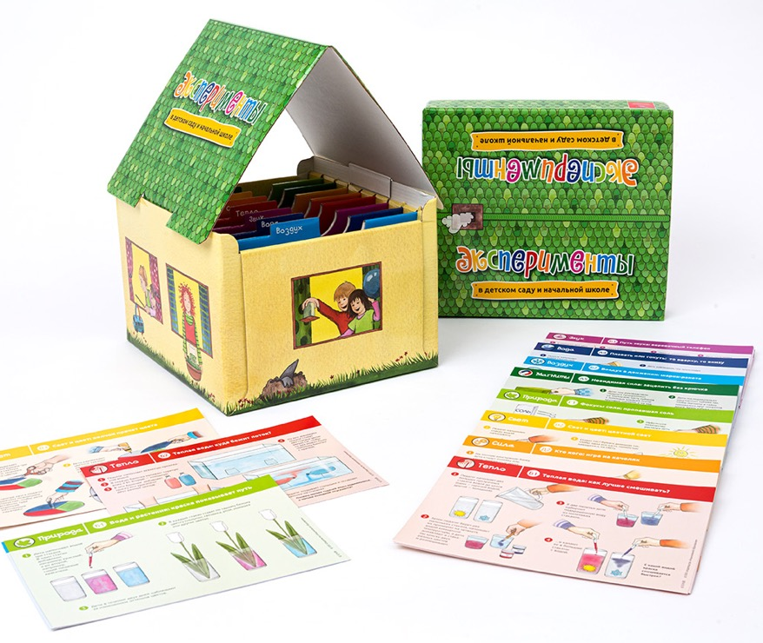

Обеспечение преемственности содержания с использованием УМК
Эксперименты в детском саду
и начальной школе
Материалы для проведения простых
опытов помогают изучить явления окружающего мира, с которыми дети встречаются
в повседневной жизни.
Информация четко структурирована:
описаны материалы и оборудование,
предложены вопросы до и после проведения эксперимента,
дана информация о степени участия взрослых,
представлено пошаговое проведение опытов.

Slide 24
Математика — базовые компоненты и направления реализации
1
Целенаправленное развитие способностей-предшественников
Математика в предметно-пространственной среде
5
2
Математика в повседневной
жизни
4
Игры-открытия
3
Математика в проектной
деятельности
Notes:
1. Целенаправленное развитие «способностей-предшественников» (ранних дочисловых математических способностей), на основе которых в дальнейшем происходит освоение собственно математический понятий, представлений и действий.
2. Развитие математических понятий, представлений и действий и в контексте ситуаций повседневной жизни, детской деятельности и режимных моментов с привлечением жизненного опыта детей (время, календарь, последовательности действий, игра и математические элементы в ролевой, символической и режиссерской играх), в других образовательных областях (музыка, эксперименты, игры т.п.), в свободной деятельности.
4. Целенаправленное развитие понимания базовых математических представлений и концепций с помощью материалов и игр УМК «Мате:плюс. Математика в детском саду».
5. Осознанное создание пространственно-предметной среды
для спонтанного освоения детьми математических представлений и математической деятельности.
6. Формирование необходимых для обеспечения качества образовательного процесса профессиональных компетентностей педагогов в ходе дополнительного профессионального обучения и профессионального консультирования.

Slide 25
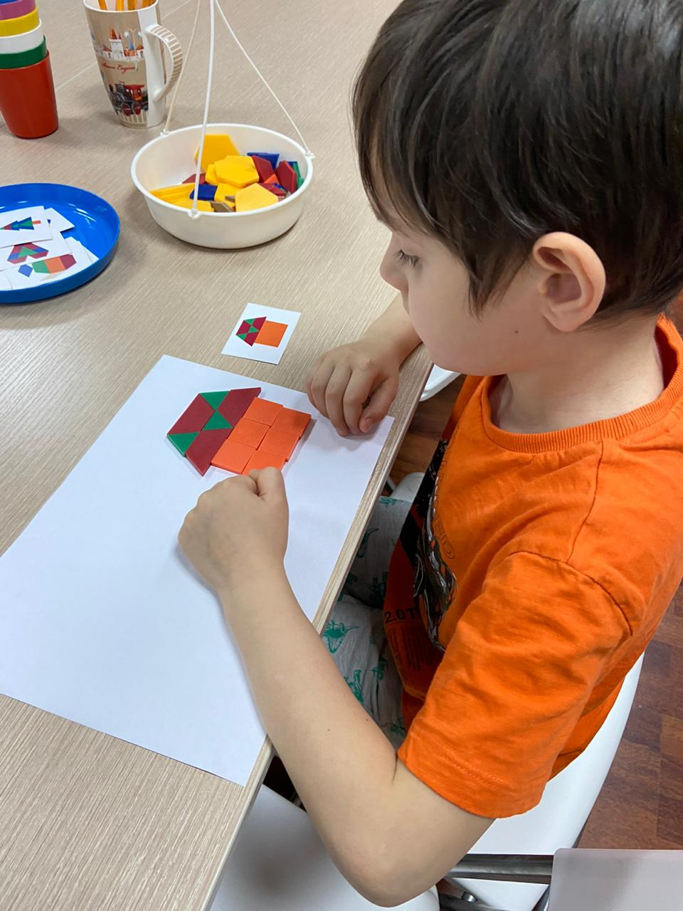
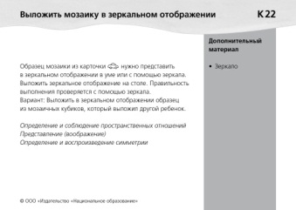
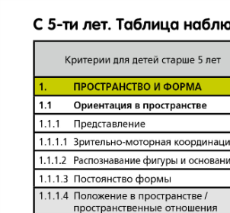
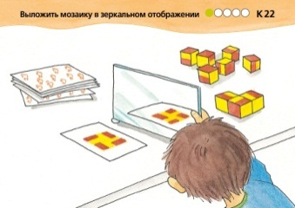
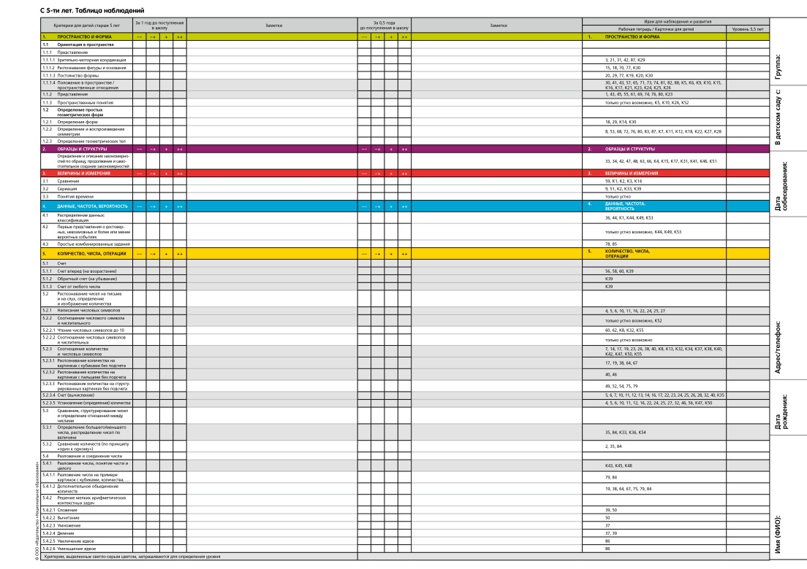
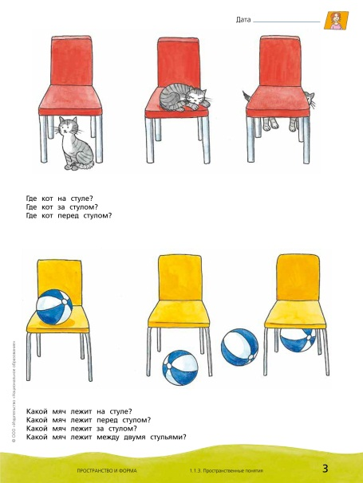
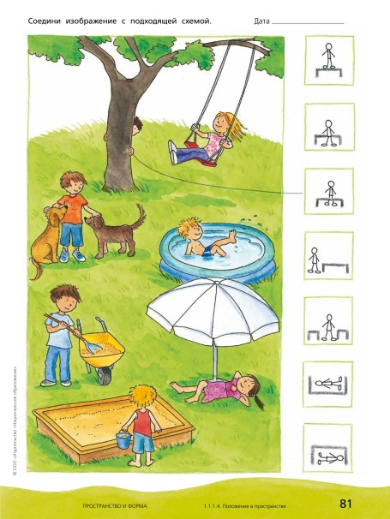
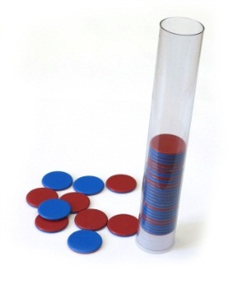

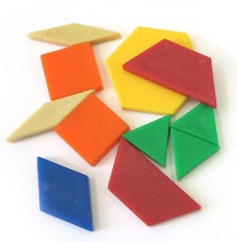


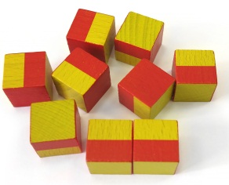


Обеспечение преемственности содержания с использованием УМК «Мате:плюс»
Таблицы наблюдений
за индивидуальной динамикой развития
Содержательные разделы создают основу для обучения в начальной школе
Цветовая идентификация позволит педагогу одним взглядом охватить
ход развития ребенка
Пространство и форма
Структуры, закономерности, узоры
Величины и измерения
Данные, частота, вероятность
Карточки для детей
Множества, числа, операции
Рабочая тетрадь
Цветовая идентификация страниц в тетрадях подскажет, чему посвящено данное задание. Кроме того, поможет осмысленно вести наблюдения за развитием ребенка
Дидактические материалы
Карточки для детей

Slide 26
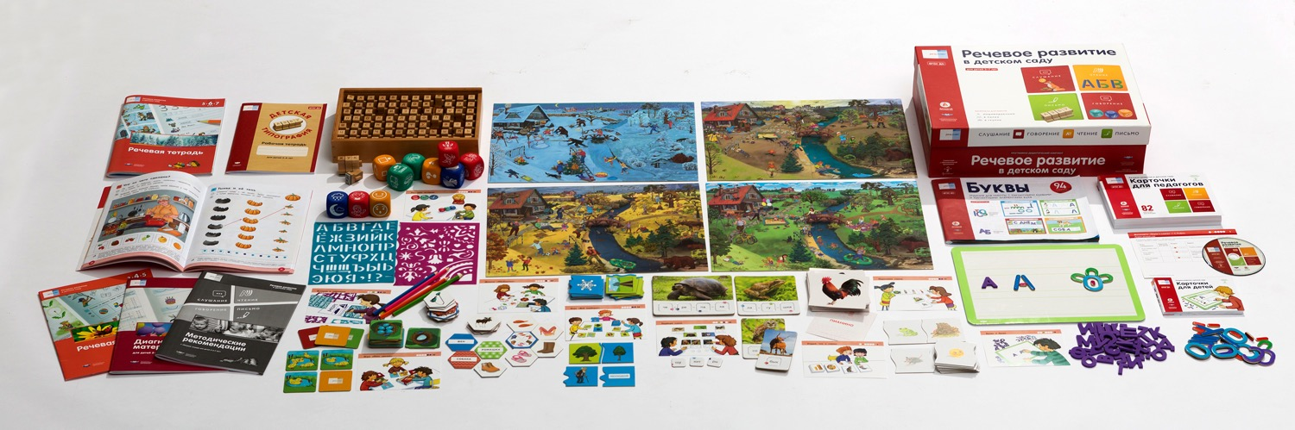
Обеспечение преемственности содержания с использованием УМК «Речь:плюс»

Slide 27

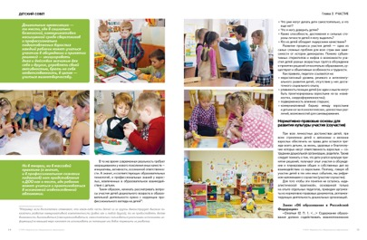
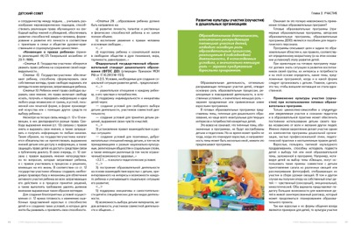
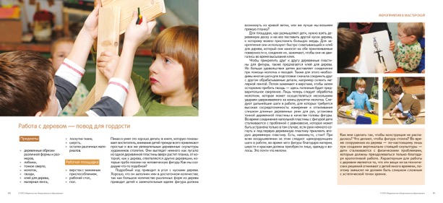




Учебно-методическое
обеспечение
УМК «Вдохновение» выстроен с учетом преемственности содержания и процессов обучения и воспитания между дошкольным и начальным основным образованием
https://vdohnovenie.space/catalog/educational-literature/000003621/
Notes:
Выготский, Лев Семенович
Мышление и речь : психологические исследования
ISBN 978-5-4454-0723-2
368 стр.
Книга «Мышление и речь», написанная в начале XX века, считается одной из основополагающих
работ в области современной психологической науки, ориентиром для любого думающего читателя.
Исследуя причины кризиса в психологии, возникшие в начале прошлого века, Л. С. Выготский обнаружил
во всех современных ему концепциях развития психики ошибочный, по его мнению, подход, который он назвал
«натуралистическим», пытающимся «выстроить в один ряд психологическое развитие животного и развитие
ребенка». Этому подходу Выготский противопоставил свою культурно-историческую концепцию развития
психики. Основные положения этой теории нашли отражение в книге «Мышление и речь» и сохранили
свое значение для многих поколений ученых — как зарубежных, так и отечественных.
Данная публикация воспроизводит первое издание книги «Мышление и речь» Л. С. Выготского, вышедшее
в 1934 году, с учетом правил современной орфографии и пунктуации, и сопровождается предисловием
Л. Ф. Обуховой, профессора, доктора психологических наук, заведующей кафедрой возрастной психологии
факультета психологии образования МГППУ, одного из ведущих исследователей научного наследия Л. С. Выготского.
Содержание
Л. Ф. Обухова. Л. С. Выготский под знаком времени 6
Предисловие автора 20
ГЛАВА ЕРВАЯ
Проблема и метод исследования 24
ГЛАВА ВТОРАЯ
Проблема речи и мышления ребенка в учении Ж. Пиаже 37
ГЛАВА ТРЕТЬЯ
Проблема развития речи в учении В. Штерна 90
ГЛАВА ЧЕТВЕРТАЯ
Генетические корни мышления и речи 99
ГЛАВА ПЯТАЯ
Экспериментальное исследование развития понятий 126
ГЛАВА ШЕСТАЯ
Исследование развития научных понятий в детском возрасте 188
ГЛАВА СЕДЬМАЯ
Мысль и слово 290
Литература 352
Основные научные работы Л. С. Выготского 353
Комментарии 357

Slide 28







СОПРОВОЖДЕНИЕ ДЕТСКИХ ПРОЕКТОВ
КОМПЛЕКТЫ ОБУЧАЮЩИХ КАРТОЧЕК ДЛЯ ДЕТЕЙ 3–4–5–6–7 ЛЕТ
содержат задания на развитие элементарных естественно-научных и математических представлений, формирование основ грамотности, развитие мелкой моторики и изобразительных навыков;
развивают целостное представление о предметах, явлениях, событиях и обеспечивают интеграцию образовательных областей;
предлагают обучение через типичные для дошкольников виды деятельности (рассматривание, рисование, игру)
и более продвинутые, но характерные для многих дошкольников: копирование, чтение, решение простейших математических задач;
оставляют ребенку право выбора содержания, вида, последовательности, интенсивности, длительности и формы представления результата своей деятельности;
предоставляют ребенку возможность выполнить работу вместе со сверстниками и/или взрослыми и получить как персональный, так и общий результат;
обеспечивают организацию работы с детьми с ОВЗ с учетом особенностей их развития (например: преобладание наглядно-действенного мышления; необходимость организации обучения в уединенном месте, многократного повторения учебного материала на разном содержании).
Notes:
Серия «ОБУЧАЮЩИЕ КАРТОЧКИ ДЛЯ ДЕТСКИХ ПРОЕКТОВ»
ПРОЕКТЫ В ДЕТСКОМ САДУ открывают детям возможность исследовать важные для них вопросы с разных сторон, совершая собственные открытия многообразия окружающего мира. Работая над проектами в сотрудничестве с другими детьми и взрослыми, дети развивают логическое и творческое мышление, речевые способности и социальные навыки.
Погружаясь в тему проекта и увлеченно изучая ее, дети с интересом работают с тематическими печатными материалами. Такие материалы предлагают тематические игры-задания с включенным в них образовательным содержанием различных областей: речевым, математическим, художественно-эстетическим.
ОБУЧАЮЩИЕ КАРТОЧКИ предназначены для самостоятельной и совместной работы детей в ходе реализации проектов соответствующей тематики. Задания на карточках иллюстрируют выбранную тему со всех сторон в изображениях, словах, символах и цифрах. На карточках каждый ребенок найдет себе задания по силам и интересам.
ОБУЧАЮЩИЕ КАРТОЧКИ ДЛЯ ДЕТСКИХ ПРОЕКТОВ
содержат задания на развитие элементарных естественно-научных и математических представлений, формирование основ грамотности, развитие мелкой моторики и изобразительных навыков;
развивают целостное представление о предметах, явлениях, событиях и обеспечивают интеграцию образовательных областей;
предлагают обучение через типичные для дошкольников виды деятельности (рассматривание, рисование, игру) и более продвинутые, но характерные для многих дошкольников: копирование, чтение, решение простейших математических задач;
оставляют ребенку право выбора содержания, вида, последовательности, интенсивности, длительности и формы представления результата своей деятельности;
предоставляют ребенку возможность выполнить работу вместе со сверстниками и/или взрослыми и получить как персональный, так и общий результат;
обеспечивают организацию работы с детьми с ОВЗ с учетом особенностей их развития (например: преобладание наглядно-действенного мышления; необходимость организации обучения в уединенном месте, многократного повторения учебного материала на разном содержании).
Карточки можно использовать в ходе реализации детских проектов, а также в другой групповой и индивидуальной образовательной деятельности в детском саду, развивающих центрах, начальных классах школы и в семейном образовании.

Slide 29
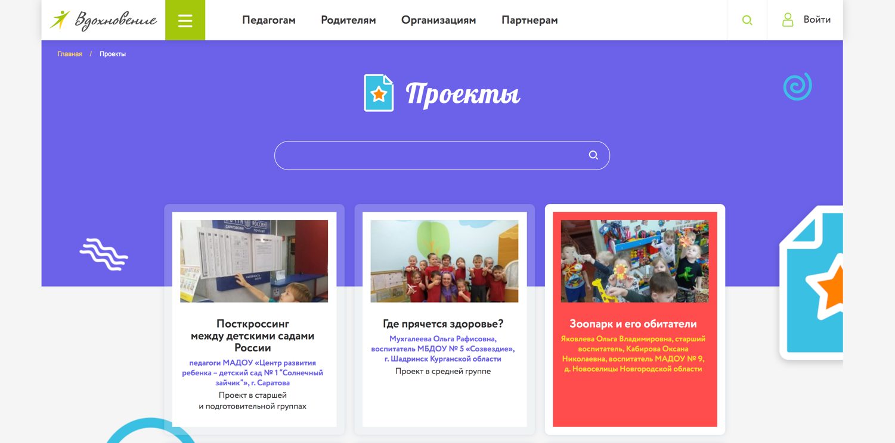
http://vdohnovenie.space

Slide 30

ОРГАНИЗАЦИЯ ОБРАЗОВАТЕЛЬНОЙ ДЕЯТЕЛЬНОСТИ
В ДЕТСКОМ САДУ: вариативные формы
Л. В. Михайлова-Свирская
Когда образование дошкольников ориентировано
на реальные интересы и потребности детей, построено на активном общении и взаимодействии взрослых с детьми
и детей друг с другом, тогда и рождаются персональные
и общие смыслы, формируются и крепнут логические связи. Так дети находят свое место сначала в ближайшем, а затем во все более широком окружении.
В книге приводится множество примеров использования разных форм организации образовательной деятельности, основанной на поддержке взрослыми познавательной активности, инициативы и сотрудничества в группах раннего
и дошкольного возраста.
http://vdohnovenie.space/catalog/inspiration-program/000003996/
Notes:
Л. В. Михайлова-Свирская
ОРГАНИЗАЦИЯ ОБРАЗОВАТЕЛЬНОЙ ДЕЯТЕЛЬНОСТИ В ДЕТСКОМ САДУ: вариативные формы
Учебно-практическое пособие для педагогов дошкольного образования
ISBN 978-5-4454-1049-2
«Мама, нужно обязательно сходить в магазин!» — просит Катюша. «Да я уже была сегодня в магазине. Посмотри, я все купила…» — с недоумением отвечает мама. «Да нет же, мам, нужно пойти и посчитать, сколько всяких-превсяких булочек бывает. Я знаю, что много, но вот сколько…» — настаивает Катюша. Мама удивляется: «Зачем тебе это?» — «У нас проект про хлеб. Вот зачем!»
Когда образование дошкольников ориентировано на реальные интересы и потребности детей, построено на активном общении и взаимодействии взрослых с детьми и детей друг с другом, тогда и рождаются персональные и общие смыслы, формируются и крепнут логические связи. Так дети находят свое место сначала в ближайшем, а затем во все более широком окружении.
В книге приводится множество примеров использования разных форм организации образовательной деятельности, основанной на поддержке взрослыми познавательной активности, инициативы и сотрудничества в группах раннего и дошкольного возраста. Педагог дошкольного образования почерпнет в ней множество интересных тем и идей, которые сможет воплотить при работе с детьми.
Книга входит в методический комплект образовательной программы «Вдохновение» и полностью соответствует ФГОС ДО.
СОДЕРЖАНИЕ
ВВЕДЕНИЕ 7
Глава 1. Цели-ценности дошкольного образования 11
Глава 2. Примерная основная образовательная программа дошкольного образования о вариативности содержания, технологий, форм и методов 15
Глава 3. Образовательное событие как технология организации образовательной деятельности 19
Глава 4. Вариативные формы организации образовательной деятельности в группах раннего возраста (от 1,5 до 3 лет) 29
Целевые ориентиры развития ребенка в раннем возрасте 30
Содействие развитию привязанности ребенка к близким взрослым и воспитателям 32
Обеспечение баланса привязанности — автономности 36
Общение взрослых с детьми 42
Образовательные предложения для детей всей группы 48
Глава 5. Вариативные формы организации образовательной деятельности в дошкольных группах (от 3 до 6-7 лет) 61
Целевые ориентиры на этапе завершения освоения Программы 62
Игра 63
Исследование 69
Проектная деятельность 73
Образовательные предложения для всей группы (групповые/подгрупповые занятия) 77
Тематические дни (недели) 92
Социальные акции 92
Флешмобы 95
Квесты 96
Праздники 104
Досуг 104
Прогулка 104
Экскурсии (целевые прогулки) 109
Еда, сон, гигиенические процедуры 111
Глава 6. Образование, «вписанное» в условия местности 113
Черемуха 115
Мы хотим на море 115
На лугу пасутся... 117
Дети и студенты 117
Как делают кино? 119
Творческая гостиная 120
У нас пропала рыбка... 121
Мимо чего мы проходим? 123
Глава 7. Анализ педагогами собственной деятельности и развитие рефлексивности у детей 125
Примеры выбора и участия детей в планировании собственной деятельности 128
Планирование дневной работы в центрах активности детьми 3−4 лет 129
Планы и итоги работы детей средней группы 131
Самые старшие дети (6−7 лет) подводят итоги своей недельной работы в центрах активности 132
Глава 8. Результаты дошкольного образования как основа преемственности с начальной школой 135
В КАЧЕСТВЕ ЗАКЛЮЧЕНИЯ 138

Slide 31
Элемент программы № 3 : “Образовательная программа”
ЦЕЛЬ/ РЕЗУЛЬТАТ | Обеспечить готовность детей к освоению программы начальной школы Обеспечить преемственность содержания, форм и методов обучения с учетом возрастных особенностей и ведущих форм детской активности
КАК РАБОТАЕТ? | Использование в дошкольном образовании возрастосообразных детских форм и методов организации обучения, способствующих активному включению в школьное обучение и : игры и игровых технологий, совместной проектной работы, исследований, микро-обучения, работы в команде, в мини-группах, в парах, индивидуальной работы. Формирование первичных представлений об окружающем мире и инструментах изучения и взаимодействия с ним, предпосылок грамотности
ЧТО НЕОБХОДИМО? | Организация образовательного процесса с использованием современных эффективных методов дифференцированного обучения. Насыщение образовательного процесса содержанием, формирующим основы для освоения содержания начального образования.
ОБРАЗОВ.
ПРОГРАММА

Slide 32
Образовательная среда
в фокусе программы преемственности
Образовательная среда – это система социальных и материальных условий обучения и воспитания ребенка.

Slide 33
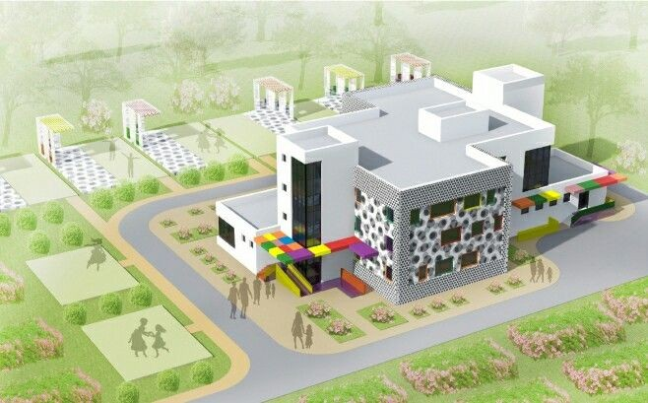
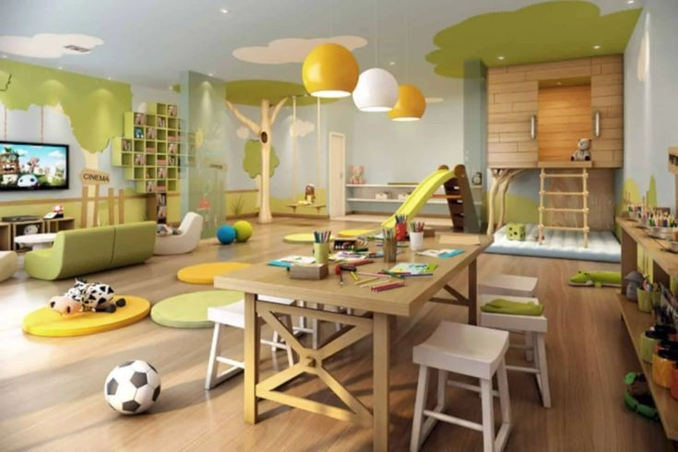
Организация образовательного пространства
Пространство создает условия
для реализации индивидуальных образовательных траекторий

Slide 34
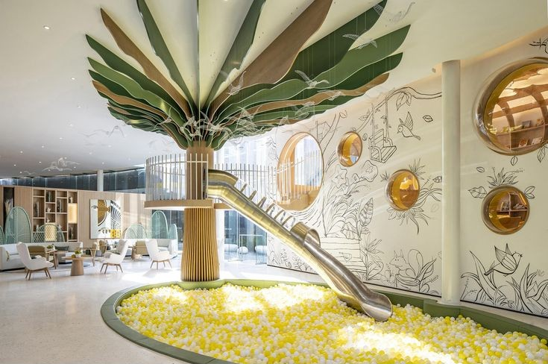
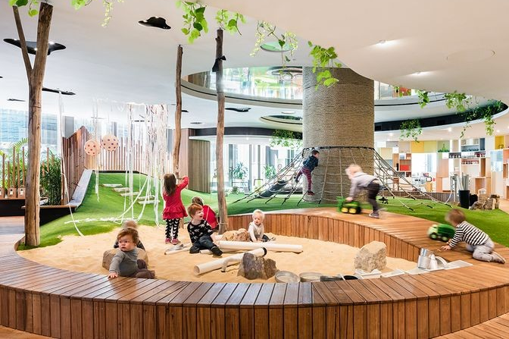
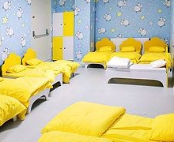
Организация образовательного пространства
Пространство создает условия для реализации индивидуальных образовательных траекторий

Slide 35
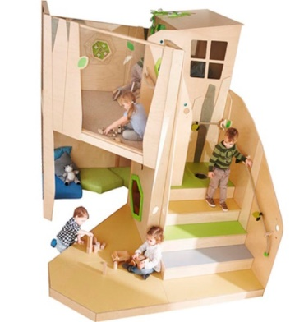
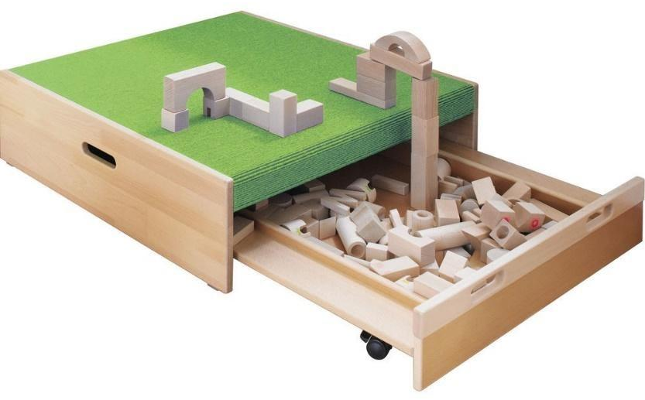
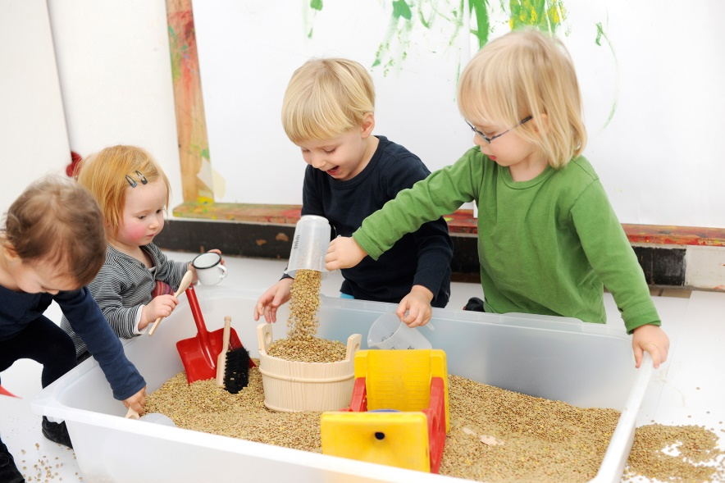

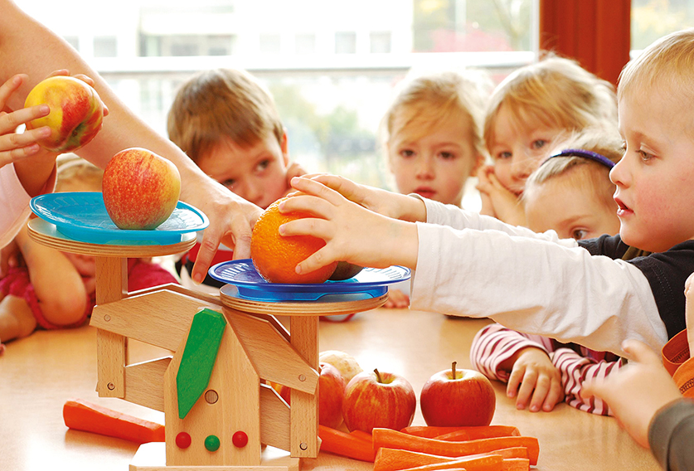
Организация образовательного пространства
Образовательное пространство предоставляет детям развернутые возможности по приобретению новых знаний и применения их в увлекательных детских проектах и повседневной жизни. Предоставляет возможности для двигательной активности в течение дня.

Slide 36
Организация образовательного пространства для познавательного развития
Помещения способствуют развитию основных математических способностей у детей, если…

Slide 37
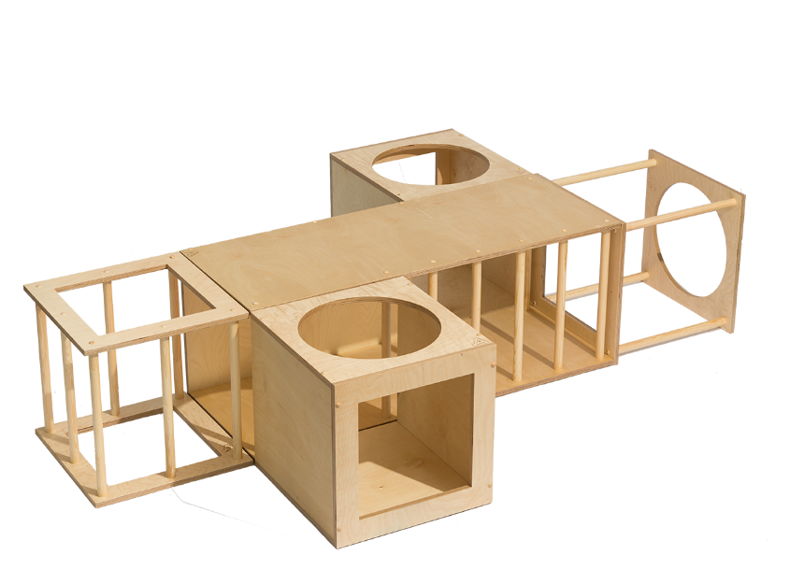
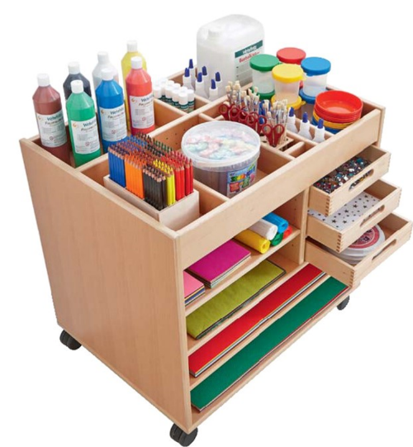

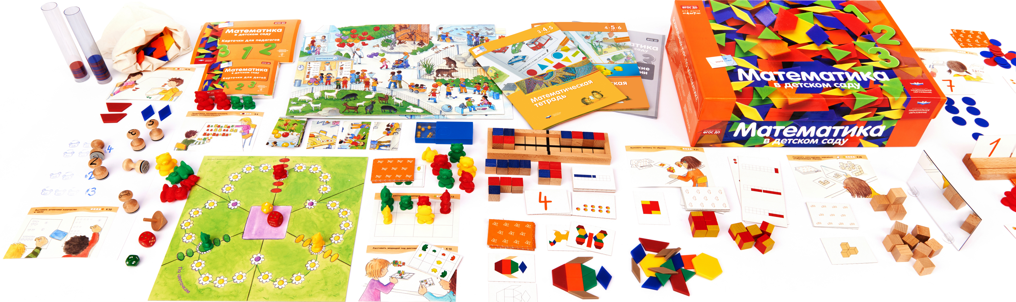
Оснащение пространства поддерживает активность ребенка в образовательном процессе, его инициативу, обеспечивает условия для дифференцированного обучения
и выбора индивидуальных образовательных траекторий.

Slide 38
Элемент программы № 3 : “Образовательная среда”
ЦЕЛЬ/ РЕЗУЛЬТАТ | Обеспечение идентичности восприятия пространства детского сада и начальной школы
КАК РАБОТАЕТ? | Преемственное дизайнерское решение, система навигации, организация пространства для общения и движения, организация исследовательских лабораторий, художественных студий
ЧТО НЕОБХОДИМО? | Архитектурно-дидактическое решение по организации и оснащению образовательного пространства, обеспечивающее преемственность детский сад-школа
ОБРАЗОВ.
СРЕДА

Slide 39
Педагог в фокусе программы преемственности

Slide 40
Преемственность профессиональных требований к педагогу
Создание команды единомышленников, направляемой едиными ценностями образования
Преемственность требований к качеству педагогической работы
Преемственность требований к использованию
эффективных стратегий и методов обучения и воспитания
Преемственность условий непрерывного обучения педагогов и всех сотрудников образовательного комплекса
Создание системы профессионального роста педагогов
Notes:
Проекты в области естественных наук, математики и техники для дошкольников. Учебно-практическое пособие
Под редакцией профессора В. Э. Фтенакиса
ISBN 978-5-4454-0783-6
192 стр.
Как побудить детей уже в раннем возрасте осваивать естественно-научное, математическое и техническое содержание образования и поддержать возникший
интерес к этим направлениям? Как сделать познавательное развитие непременной составной частью деятельности дошкольной организации? В настоящем издании
педагоги детских садов найдут рекомендации по укреплению у своих воспитанников начальных знаний и умений в данных областях знания.
Представленные проекты проверены педагогической практикой. Все они основаны на современных научных данных, которыми располагает психология развития,
и направлены на то, чтобы дети активно знакомились с явлениями и объектами окружающего мира, учась при этом взаимодействовать друг с другом и со взрослыми.
Задача педагогов — не дать угаснуть естественной любознательности детей и их исследовательскому задору. Эта книга послужит источником идей, которые помогут не
только повысить качество дошкольного образования, но и сделать повседневную жизнь детского сада ярче и занимательнее.
Предлагаемое практическое пособие является первым в серии книг «Вдохновение. Создавать естество знания», знакомящей читателей с опытом работы зарубежных детских садов в области раннего естественно-научного образования.
Издание предназначено для педагогов и методистов дошкольного образования, сотрудников детских центров, родителей, заинтересованных в разностороннем развитии
своих детей.
СОДЕРЖАНИЕ
Предисловие к русскому изданию 4
1. Теоретические основы
Естественные науки, математика и техника 8
Дети и педагоги совместно строят знания и картину мира 13
Планирование и проведение проектов 17
Выбор и проведение экспериментов 23
2. Проекты
Вода — элемент природы 28
Гусеницы — бабочки — насекомые:
наблюдение за природой и эксперименты 36
Чудесный мир воды 42
«Включить воду»: уголок для экспериментов с водой 51
Исследования и эксперименты для дошкольников 60
Мастерская знаний 74
Раз, два, три, четыре, пять, всё мы можем сосчитать! Путешествие в страну чисел и множеств 82
Цвета, формы и числа: игрушечный магазин 92
Математическая мастерская 98
Детская конференция 107
Дети создают образовательную среду 113
«Детский город» и «Пашкина пекарня» 121
Концепция пространства: оборудование лаборатории 127
Юные метеорологи 137
От демонстрации опыта к самостоятельному экспериментированию: детская лаборатория 144
Делаем сами: игровой домик с электричеством и водосточной трубой 158
Дети знают больше! 166
Силы действуют везде: раннее образование в области физики и техники 179

Slide 41
Преемственность стратегий и методов обучения и воспитания
Использование эффективных методов организации обучения:
Следование единым ценностям
Совместное конструирование смыслов, совместно устанавливаемые правила, традиции, обычаи
Поддержка инициативы ребенка
Выстраивание условий для реализации индивидуальных траекторий развития
Тематический фокус
Проектная деятельность
Микро-обучение
Различные формы организации совместной деятельности (в группах, в мини-группах, в парах, индивидуально)
Обратная связь
Метакогнитивные стратегии
Обучение поиску решения задач
Игры и игровые технологии
Развитие творческого мышления
Развитие резильентности
Notes:
Проекты в области естественных наук, математики и техники для дошкольников. Учебно-практическое пособие
Под редакцией профессора В. Э. Фтенакиса
ISBN 978-5-4454-0783-6
192 стр.
Как побудить детей уже в раннем возрасте осваивать естественно-научное, математическое и техническое содержание образования и поддержать возникший
интерес к этим направлениям? Как сделать познавательное развитие непременной составной частью деятельности дошкольной организации? В настоящем издании
педагоги детских садов найдут рекомендации по укреплению у своих воспитанников начальных знаний и умений в данных областях знания.
Представленные проекты проверены педагогической практикой. Все они основаны на современных научных данных, которыми располагает психология развития,
и направлены на то, чтобы дети активно знакомились с явлениями и объектами окружающего мира, учась при этом взаимодействовать друг с другом и со взрослыми.
Задача педагогов — не дать угаснуть естественной любознательности детей и их исследовательскому задору. Эта книга послужит источником идей, которые помогут не
только повысить качество дошкольного образования, но и сделать повседневную жизнь детского сада ярче и занимательнее.
Предлагаемое практическое пособие является первым в серии книг «Вдохновение. Создавать естество знания», знакомящей читателей с опытом работы зарубежных детских садов в области раннего естественно-научного образования.
Издание предназначено для педагогов и методистов дошкольного образования, сотрудников детских центров, родителей, заинтересованных в разностороннем развитии
своих детей.
СОДЕРЖАНИЕ
Предисловие к русскому изданию 4
1. Теоретические основы
Естественные науки, математика и техника 8
Дети и педагоги совместно строят знания и картину мира 13
Планирование и проведение проектов 17
Выбор и проведение экспериментов 23
2. Проекты
Вода — элемент природы 28
Гусеницы — бабочки — насекомые:
наблюдение за природой и эксперименты 36
Чудесный мир воды 42
«Включить воду»: уголок для экспериментов с водой 51
Исследования и эксперименты для дошкольников 60
Мастерская знаний 74
Раз, два, три, четыре, пять, всё мы можем сосчитать! Путешествие в страну чисел и множеств 82
Цвета, формы и числа: игрушечный магазин 92
Математическая мастерская 98
Детская конференция 107
Дети создают образовательную среду 113
«Детский город» и «Пашкина пекарня» 121
Концепция пространства: оборудование лаборатории 127
Юные метеорологи 137
От демонстрации опыта к самостоятельному экспериментированию: детская лаборатория 144
Делаем сами: игровой домик с электричеством и водосточной трубой 158
Дети знают больше! 166
Силы действуют везде: раннее образование в области физики и техники 179

Slide 42
Педагогическое наставничество
Ранняя профилизация. Постоянная возможность выбора
Сопровождение молодого педагога наставником
Совместные рабочие группы педагогов всех уровней образования
(по организации проектов, по разработке индивидуальных траекторий развития детей).
Университетское будущее, как результат преемственности
Самооценка и внутренний мониторинг с опорой на показатели качества
Создание системы профессионального роста педагогов
Notes:
Проекты в области естественных наук, математики и техники для дошкольников. Учебно-практическое пособие
Под редакцией профессора В. Э. Фтенакиса
ISBN 978-5-4454-0783-6
192 стр.
Как побудить детей уже в раннем возрасте осваивать естественно-научное, математическое и техническое содержание образования и поддержать возникший
интерес к этим направлениям? Как сделать познавательное развитие непременной составной частью деятельности дошкольной организации? В настоящем издании
педагоги детских садов найдут рекомендации по укреплению у своих воспитанников начальных знаний и умений в данных областях знания.
Представленные проекты проверены педагогической практикой. Все они основаны на современных научных данных, которыми располагает психология развития,
и направлены на то, чтобы дети активно знакомились с явлениями и объектами окружающего мира, учась при этом взаимодействовать друг с другом и со взрослыми.
Задача педагогов — не дать угаснуть естественной любознательности детей и их исследовательскому задору. Эта книга послужит источником идей, которые помогут не
только повысить качество дошкольного образования, но и сделать повседневную жизнь детского сада ярче и занимательнее.
Предлагаемое практическое пособие является первым в серии книг «Вдохновение. Создавать естество знания», знакомящей читателей с опытом работы зарубежных детских садов в области раннего естественно-научного образования.
Издание предназначено для педагогов и методистов дошкольного образования, сотрудников детских центров, родителей, заинтересованных в разностороннем развитии
своих детей.
СОДЕРЖАНИЕ
Предисловие к русскому изданию 4
1. Теоретические основы
Естественные науки, математика и техника 8
Дети и педагоги совместно строят знания и картину мира 13
Планирование и проведение проектов 17
Выбор и проведение экспериментов 23
2. Проекты
Вода — элемент природы 28
Гусеницы — бабочки — насекомые:
наблюдение за природой и эксперименты 36
Чудесный мир воды 42
«Включить воду»: уголок для экспериментов с водой 51
Исследования и эксперименты для дошкольников 60
Мастерская знаний 74
Раз, два, три, четыре, пять, всё мы можем сосчитать! Путешествие в страну чисел и множеств 82
Цвета, формы и числа: игрушечный магазин 92
Математическая мастерская 98
Детская конференция 107
Дети создают образовательную среду 113
«Детский город» и «Пашкина пекарня» 121
Концепция пространства: оборудование лаборатории 127
Юные метеорологи 137
От демонстрации опыта к самостоятельному экспериментированию: детская лаборатория 144
Делаем сами: игровой домик с электричеством и водосточной трубой 158
Дети знают больше! 166
Силы действуют везде: раннее образование в области физики и техники 179

Slide 43




Преемственность педагогического модульного обучения
Notes:
Проекты в области естественных наук, математики и техники для дошкольников. Учебно-практическое пособие
Под редакцией профессора В. Э. Фтенакиса
ISBN 978-5-4454-0783-6
192 стр.
Как побудить детей уже в раннем возрасте осваивать естественно-научное, математическое и техническое содержание образования и поддержать возникший
интерес к этим направлениям? Как сделать познавательное развитие непременной составной частью деятельности дошкольной организации? В настоящем издании
педагоги детских садов найдут рекомендации по укреплению у своих воспитанников начальных знаний и умений в данных областях знания.
Представленные проекты проверены педагогической практикой. Все они основаны на современных научных данных, которыми располагает психология развития,
и направлены на то, чтобы дети активно знакомились с явлениями и объектами окружающего мира, учась при этом взаимодействовать друг с другом и со взрослыми.
Задача педагогов — не дать угаснуть естественной любознательности детей и их исследовательскому задору. Эта книга послужит источником идей, которые помогут не
только повысить качество дошкольного образования, но и сделать повседневную жизнь детского сада ярче и занимательнее.
Предлагаемое практическое пособие является первым в серии книг «Вдохновение. Создавать естество знания», знакомящей читателей с опытом работы зарубежных детских садов в области раннего естественно-научного образования.
Издание предназначено для педагогов и методистов дошкольного образования, сотрудников детских центров, родителей, заинтересованных в разностороннем развитии
своих детей.
СОДЕРЖАНИЕ
Предисловие к русскому изданию 4
1. Теоретические основы
Естественные науки, математика и техника 8
Дети и педагоги совместно строят знания и картину мира 13
Планирование и проведение проектов 17
Выбор и проведение экспериментов 23
2. Проекты
Вода — элемент природы 28
Гусеницы — бабочки — насекомые:
наблюдение за природой и эксперименты 36
Чудесный мир воды 42
«Включить воду»: уголок для экспериментов с водой 51
Исследования и эксперименты для дошкольников 60
Мастерская знаний 74
Раз, два, три, четыре, пять, всё мы можем сосчитать! Путешествие в страну чисел и множеств 82
Цвета, формы и числа: игрушечный магазин 92
Математическая мастерская 98
Детская конференция 107
Дети создают образовательную среду 113
«Детский город» и «Пашкина пекарня» 121
Концепция пространства: оборудование лаборатории 127
Юные метеорологи 137
От демонстрации опыта к самостоятельному экспериментированию: детская лаборатория 144
Делаем сами: игровой домик с электричеством и водосточной трубой 158
Дети знают больше! 166
Силы действуют везде: раннее образование в области физики и техники 179

Slide 44
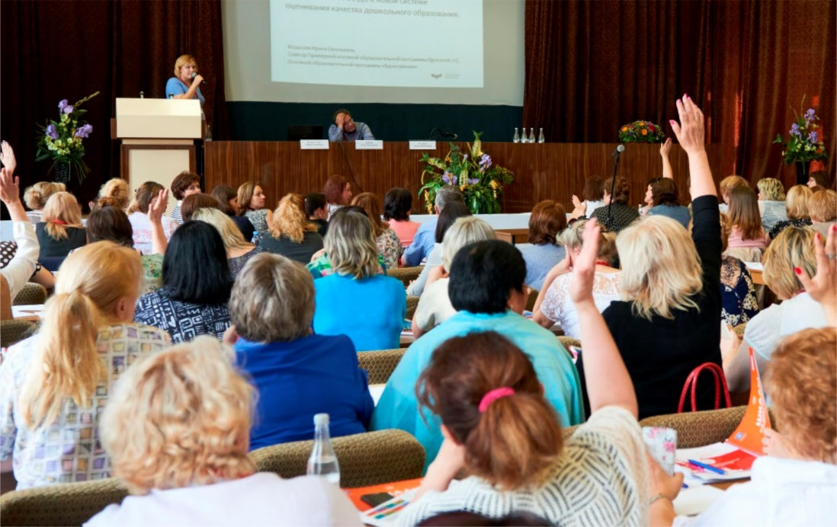
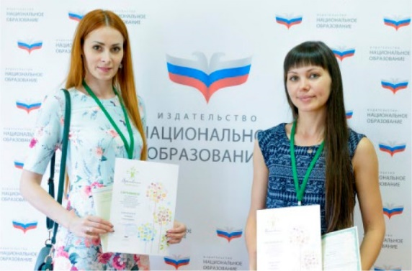
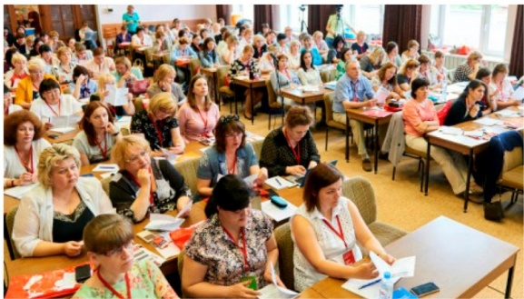
Курсовое и непрерывное командное обучение педагогов.
Консультационно-методическая поддержка
Notes:
Проекты в области естественных наук, математики и техники для дошкольников. Учебно-практическое пособие
Под редакцией профессора В. Э. Фтенакиса
ISBN 978-5-4454-0783-6
192 стр.
Как побудить детей уже в раннем возрасте осваивать естественно-научное, математическое и техническое содержание образования и поддержать возникший
интерес к этим направлениям? Как сделать познавательное развитие непременной составной частью деятельности дошкольной организации? В настоящем издании
педагоги детских садов найдут рекомендации по укреплению у своих воспитанников начальных знаний и умений в данных областях знания.
Представленные проекты проверены педагогической практикой. Все они основаны на современных научных данных, которыми располагает психология развития,
и направлены на то, чтобы дети активно знакомились с явлениями и объектами окружающего мира, учась при этом взаимодействовать друг с другом и со взрослыми.
Задача педагогов — не дать угаснуть естественной любознательности детей и их исследовательскому задору. Эта книга послужит источником идей, которые помогут не
только повысить качество дошкольного образования, но и сделать повседневную жизнь детского сада ярче и занимательнее.
Предлагаемое практическое пособие является первым в серии книг «Вдохновение. Создавать естество знания», знакомящей читателей с опытом работы зарубежных детских садов в области раннего естественно-научного образования.
Издание предназначено для педагогов и методистов дошкольного образования, сотрудников детских центров, родителей, заинтересованных в разностороннем развитии
своих детей.
СОДЕРЖАНИЕ
Предисловие к русскому изданию 4
1. Теоретические основы
Естественные науки, математика и техника 8
Дети и педагоги совместно строят знания и картину мира 13
Планирование и проведение проектов 17
Выбор и проведение экспериментов 23
2. Проекты
Вода — элемент природы 28
Гусеницы — бабочки — насекомые:
наблюдение за природой и эксперименты 36
Чудесный мир воды 42
«Включить воду»: уголок для экспериментов с водой 51
Исследования и эксперименты для дошкольников 60
Мастерская знаний 74
Раз, два, три, четыре, пять, всё мы можем сосчитать! Путешествие в страну чисел и множеств 82
Цвета, формы и числа: игрушечный магазин 92
Математическая мастерская 98
Детская конференция 107
Дети создают образовательную среду 113
«Детский город» и «Пашкина пекарня» 121
Концепция пространства: оборудование лаборатории 127
Юные метеорологи 137
От демонстрации опыта к самостоятельному экспериментированию: детская лаборатория 144
Делаем сами: игровой домик с электричеством и водосточной трубой 158
Дети знают больше! 166
Силы действуют везде: раннее образование в области физики и техники 179

Slide 45
Элемент программы № 4 : “педагог”
ЦЕЛЬ/ РЕЗУЛЬТАТ | Обеспечение преемственности профессиональных требований к педагогам дошкольного и начального образования
КАК РАБОТАЕТ? | Повышение профессиональной компетентности педагогов всех уровней образования, реализуемых в образовательном комплексе Повышение степени понимания каждого ребенка в комплексе Повышение качества реализации эффективных стратегий и методов обучения и воспитания
ЧТО НЕОБХОДИМО? | Создание команды единомышленников, направляемой едиными ценностями образования Преемственность требований к качеству педагогической работы Преемственность требований к использованию эффективных стратегий и методов обучения и воспитания Преемственность условий непрерывного обучения педагогов и всех сотрудников образовательного комплекса Создание системы профессионального роста педагогов
ПЕДАГОГ

Slide 46
Родители в фокусе стандарта преемственности

Slide 47
Условия успешного развития ребенка – партнерское взаимодействие с семьей
Проект «Компетентные родители» – информирование и обучение родителей для создания условий компетентного партнерства
«Адаптация». Программа адаптации ребенка
к детскому саду предусматривает присутствие родителей в первые дни ребенка в саду.
«Включение». Образование как совместное действие в семье. Консультационно-методическое сопровождение семьи.
«День портфолио». Воспитатели группы регулярно проводят обсуждение с родителями вопросов развития их детей с использованием индивидуального портфолио ребенка,
с обсуждением его карты развития.

Slide 48
Условия успешного развития ребенка – партнерское взаимодействие с семьей
«Вместе». Родители активно участвуют
в образовании детей, в реализации совместных детских проектов в группе.
«Я эксперт». Родители – источники новых знаний о мире, о профессиях и пр.
(встречи в детском саду и на месте работы родителей).
«Родительский клуб». Встречи
с родителями для обсуждения общих вопросов развития детей, обсуждения новых методик, материалов, обмена опытом, знакомства и историей семей воспитанников.

Slide 49
Элемент пограммы № 4 : “Педагог”
ЦЕЛЬ/ РЕЗУЛЬТАТ | Развитие партнерского взаимодействия с родителями
КАК РАБОТАЕТ? | Партнерское взаимодействие развивается через реализацию различных форм регулярной и проектной работы, формирование родительских сообществ и повышение их компетентности, создание информационной среды для взаимодействия
ЧТО НЕОБХОДИМО? | Проект «Компетентные родители» – информирование и обучение родителей для создания условий компетентного партнерства «Адаптация». Программа адаптации ребенка к детскому саду с участием родителей. «Включение». Образование как совместное действие в семье. Консультационно-методическое сопровождение семьи. «День портфолио». Воспитатели группы регулярно проводят обсуждение с родителями вопросов развития их детей с использованием индивидуального портфолио ребенка, с обсуждением его карты развития. «Вместе». Родители активно участвуют в образовании детей, в реализации совместных детских проектов в группе, в экскурсиях, праздниках и других образовательных событиях. «Я эксперт». Родители – источники новых знаний о мире, о профессиях и пр. (встречи в детском саду и на месте работы родителей). «Родительский клуб». Встречи с родителями для обсуждения общих вопросов развития детей, обсуждения новых методик, материалов, обмена опытом, знакомства и историей семей воспитанников.
РОДИТЕЛИ

Slide 50
Управление качеством
образования
в фокусе программы преемственности

Slide 51

Единая информационная платформа МКДО

Slide 52
Профиль качества образовательной организации
Средняя оценка по областям качества | 1,42 |  |  |  |  | 2,02
 | Внутренняя оценка |  |  |  |  | Экспертная оценка
Область качества/показатель | 1 | 2 | 3 | 4 | 5 | 1 | 2 | 3 | 4 | 5
1. Образовательные ориентиры
2. Образовательная программа
3. Содержание образовательной деятельности
4. Образовательный процесс
5. Образовательные условия
6. Условия получения дошкольного образования лицами с ОВЗ и инвалидами |  |  |  |  | 0 |  |  |  |  | НП
7. Взаимодействие с родителями
8. Здоровье, безопасность и повседневный уход
9. Управление и развитие

Slide 53
Внутренняя оценка качества образования и мониторинг эффективности деятельности
Содержание образования (27, Max =135)
Образовательный процесс (10, Max=50)
Образовательные условия (10, Max=50)
+34
+7
+15
Программы
Содержание
Процесс
Условия

Slide 54
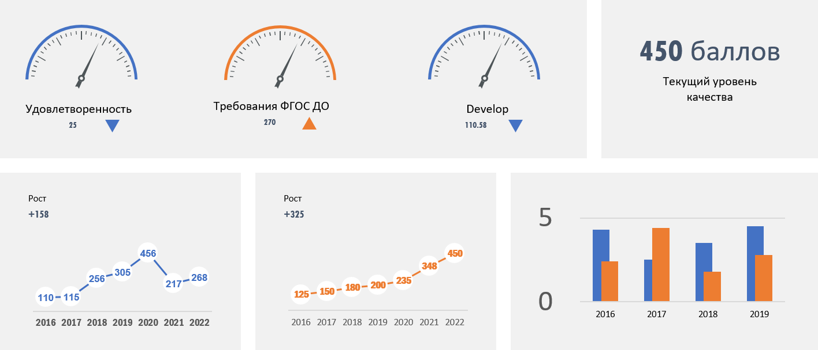
Профиль качества ДОО
Развитие

Slide 55
Элемент программы № 7 : “Управление качеством образования”
ЦЕЛЬ/ РЕЗУЛЬТАТ | Повышение эффективности управления качеством образования в образовательном комплексе
КАК РАБОТАЕТ? | В едином информационном пространстве «Качество образования» для самооценки, внутренней и внешней оценки качества собираются, обрабатываются, анализируются в разрезе показателей качества данные о развитии детей, о результатах комплексного мониторинга качества образования, о профессиональном развитии педагогов, о динамике всех показателей качества образования в комплексе. Аналитическая информация используется для разработки программы развития комплекса, выбора оптимальных педагогических решений
ЧТО НЕОБХОДИМО? | Создание/использование готового решения - информационной платформы МКДО для управления качеством образования в комплексе. Обеспечение доступа к информации всех заинтересованных лиц с учетом уровней.
УПРАВЛЕНИЕ КАЧЕСТВОМ ОБРАЗОВАНИЯ

Slide 56

Спасибо
за внимание!

Slide 57


